Slide 1
Deep learning con HPC
Carlos Gavidia
Iván Monterrubio
Javier Cortés
Gonzalo Machado

Slide 2
Introducción
El más grande de estos sistemas construidos es capaz de entrenar redes neuronales con más de mil millones de parámetros entrenables utilizando 16.000 cores de CPU en 1.000 máquinas, tardando un par de días.
Nuevo sistema: es capaz de entrenar mil millones de parámetros en solo 3 máquinas en un par de días. Basado en HPC y utilizando un grupo de servidores GPU con MPI.
Departamento de Informática de La Universidad de Standford. (California, U.S.A)

Slide 3
Configuración del Cluster
16 máquinas cada una con 2 procesadores quad-core.
Cada máquina contiene:
4 GPUs NVIDIA GTX 680 DE 4 GB cada una.
un adaptador InfiniBand FDR. Salida máxima de 56 Gbps con una latencia muy baja (microsegundos en mensajes pequeños).

Slide 4
Configuración del Cluster
La configuración usada fue elegida para balancear el número de GPUs con la cantidad de CPUs.
Otros estudios han demostrado que usar un número elevado de GPUs va bien para entrenar redes neuronales muy grandes en poco tiempo.

Slide 5
Configuración del Cluster
Pero esta aproximación solo escala con 4 GPUs. Al usar más el host se quema por la gran cantidad de operaciones I/O y las demandas de la propia CPU.
Por ello nos centramos en 4 GPUs por servidor y un bus de alta capacidad.

Slide 6
Software y arquitectura
El código a ejecutar está en C++ y usa MVAPICH2.
Se encarga de comunicaciones de bajo nivel sobre InfiniBand con llamadas del API específicas para GPUs.
Para la transmisión de datos con MPI podemos usar los punteros a datos de cada GPU.

Slide 7
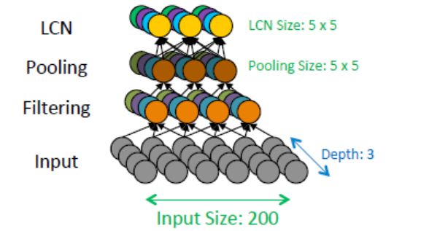
Software y arquitectura
Red neuronal convolucional.
Usa 3 stacks con 3 capas:
Filtering.
Pooling.
LCN.

Slide 8
Comunicación con MPI
Para nuestra implementación en el algoritmo de entrenamiento hay que resolver dos problemas para una implementación eficiente:
Código GPU optimizado
Desarrollar un esquema para distribuir los cálculos

Slide 9
Comunicación con MPI
Es posible construir un solo Sistema de GPU para entrenar redes neuronales
Para dividir el trabajo computacional -> utilizar varias GPUs
Cada GPU es responsable de calcular las respuestas de cualquier neurona que se le haya asignado
Pero todas trabajan juntas en el mismo lote de muestras de entrada

Slide 10
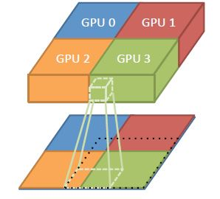
Comunicación con MPI
GPU 3 debe calcular todas las respuestas neuronales de su bloque a partir de la ventana de entrada

Slide 11
Experimentos - Escalado
Numerosas ejecuciones cortas.
Variación de GPU’s y redes neuronales.
Registrar tiempo promedio de actualización de las capas.
Avance de todas las capas para calcular la función de pila.
Retroceso de todas las capas para calcular la actualización de gradiente.
Cálculos muy exigentes

Slide 12
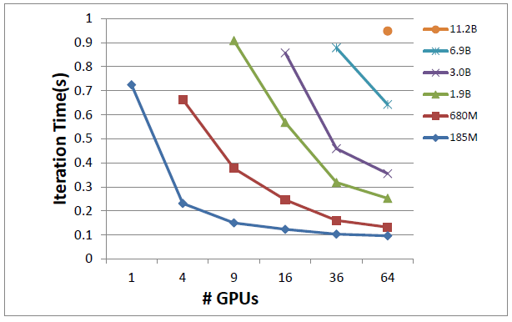
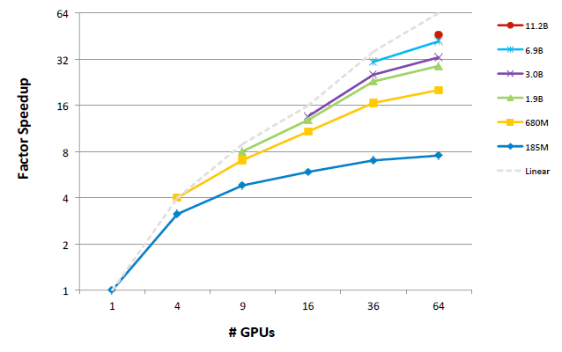
Experimentos - Escalado

Slide 13
Experimentos - Alto nivel
Identificación de objetos en datos no etiquetados.
Red neuronal con 3 pilas y 20x20xd campos por capa.
Entrenamientos con 10 millones de miniaturas de vídeos de YouTube.
Prueba con una colección de 13152 caras etiquetadas.
Precisión del 88%.

Slide 14
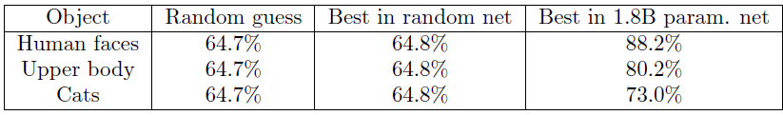
Experimentos - Alto nivel

Slide 15
Conclusiones
Se pueden entrenar redes neuronales con más de 11 mil millones de parámetros (más de 6 veces más que la anterior red más grande, usando el 2% menos de máquinas).
Distribuir arrays oculta el paso de mensajes adelante-atrás.
GPU implementada de manera similar a la multiplicación de matrices.
No se ha encontrado la combinación ideal de arquitectura y algoritmos.
Se espera que se progrese desde aquí en el deep learning con HPC.

Slide 16
MUCHAS GRACIAS
¿PREGUNTAS?

